Slide 1


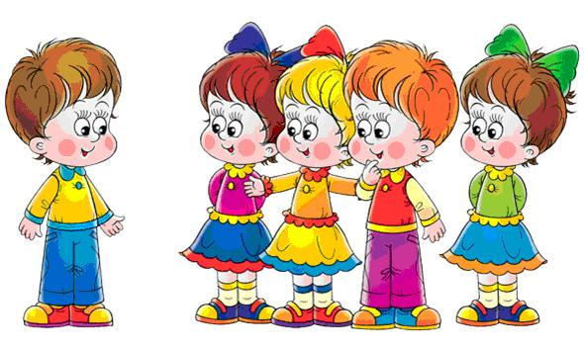
Ябедничество.
Что с этим делать?

Slide 2
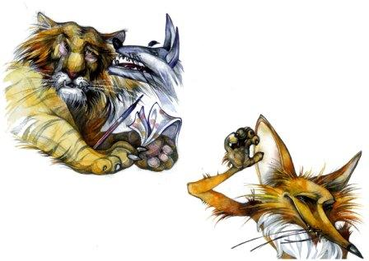
Волк – ябедник.
Афганская сказка

Slide 3
В русском языке слова “ябеда”, “ябедник” вначале означали “служащий, должностное лицо, судья”. В этом значении слово встречалось уже в первой Новгородской летописи, в записи от 1218 года, и лишь потом, начиная с XVI века, “ябеда” значило уже и «клевета», «напраслина», «наговор». С этого времени слово закрепилось в своем негативном значении.

Slide 4
В словаре Даля встречается “ябедничать и ябедить” в смысле “клеветать, чернить, возводить напраслину – промышлять ябедой по судам”. Чудесные поговорку приводит Даль: “Лучше нищий праведный, чем богач ябедный”. “Ябеда – это клевета”, – говорит словарь Ушакова. “Ябеда – вчинание заведомо неправильных исков“, – говорит словарь Брогауза и Ефрона. . «Я-беда» – это еще и намек, что ябедничество приносит беду и тем, кого касается, и кто это делает.

Slide 5
За рубежом вгляд на это иной. За рубежом каждый взрослый, заметив нарушение со стороны не только прохожего, но и соседа, считает себя обязанным сообщить об этом в полицию. Дружба дружбой, а соблюдение законов и порядке важнее всего.

Slide 6
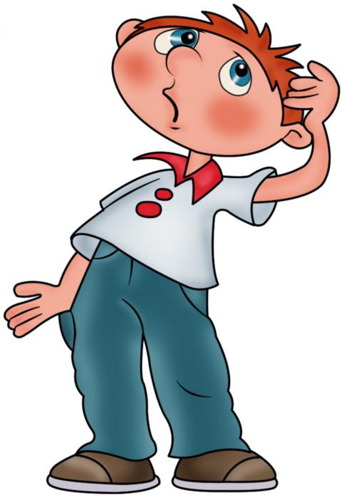

Slide 7
Ябедничество – это всегда личная выгода, корысть, действия в режиме «сделал гадость – сердцу радость». Это всегда трусливые действия исподтишка. Мотивами ябедничества могут быть обида, месть, зависть, тщеславие, словом, вся масса порочных качеств личности, проявленная ради достижения какой-то выгоды.

Slide 8
Почему дети жалуются и ябедничают?
Ябедничество в современном понятии свойственно детям, особенно в возрасте 6-8 лет, когда они только поступают в первый класс. В этом возрасте у детей формируется понятие т.н. объективной ответственности: придя в школу, дети сталкиваются с множеством правил поведения и возводят их в ранг закона, правила для них «священны».

Slide 10

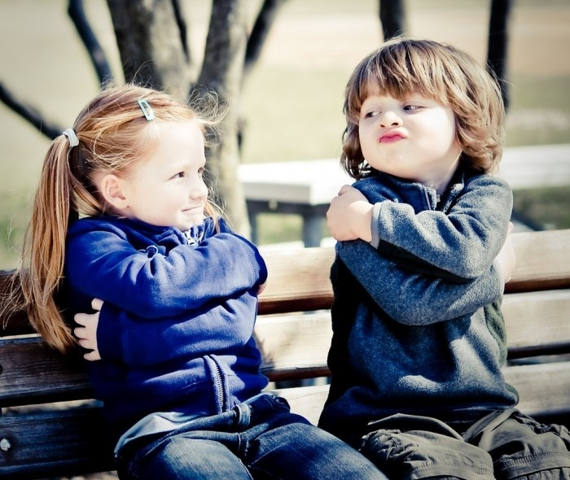
В начальных классах ябедничество является нормальным явлением, говорящим об освоении детьми правил поведения, их социализации.

Slide 11
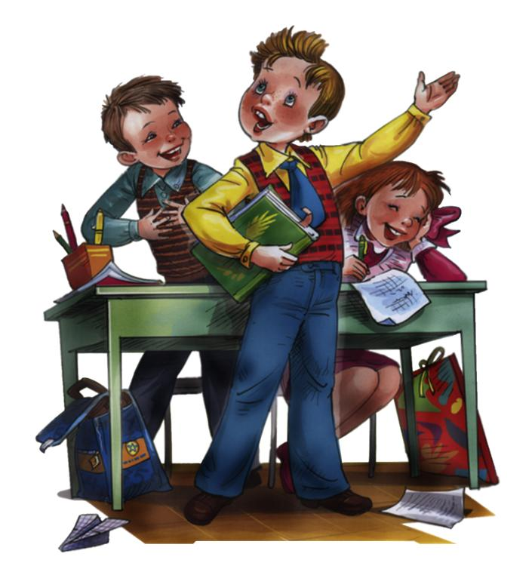
Почему ребенок ябедничает? Основные причины:
Низкая самооценка ребенка.
Власть.
Не знание, как решить проблему.
Помощь взрослым.

Slide 12
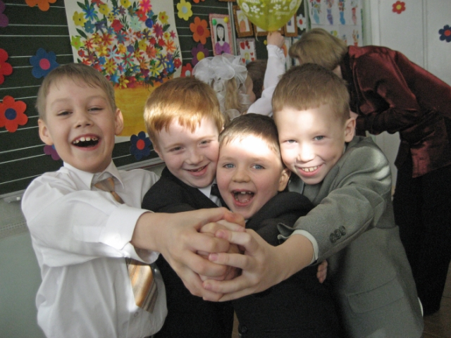
Как отучить ребенка ябедничать?
Ребенок может сообщать взрослому факт нарушения правил «просто так», но только реакция взрослого может «закрепить» результат, и ребенок станет доносить и дальше.

Slide 13
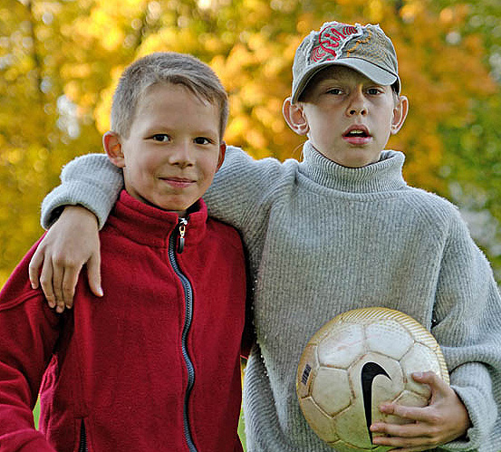
Донос или сообщение?
Нужно понимать разницу между ябедничеством, когда ребенок хочет досадить другому ребенку и сделать ему неприятность, и важным сообщением, когда ребенок сообщает о ситуациях, которые могут привести к трагедии.

Slide 14
Решение проблемы в классе
Особый пик ябедничества — в первом и втором классе младшей школы, поэтому учителям нужно сразу же начинать активную работу по искоренению этой вредной привычки. Важно направить деятельность детей на становление дружбы и умению сотрудничать с другими детьми для достижения общей цели, когда ребенок сможет принимать ответственность на себя, ограничивать свои желания ради общего дела.

Slide 15
Ябедничество или гражданский долг?
В России сложилось крайне негативное отношение к ябедничеству и доносительству: во времена репрессий доносительство поощрялось, и легко было избавиться от соседа, сообщив «кому следует» о его жизни, однако на Западе другое отношение — там считается нормальным пожаловаться в нужные инстанции, это считается проявлением гражданского долга.

Slide 16
Давайте попробуем проанализировать некоторые ситуации и найти из них выход, который поможет нашим детям не стать ябедами.

Slide 17

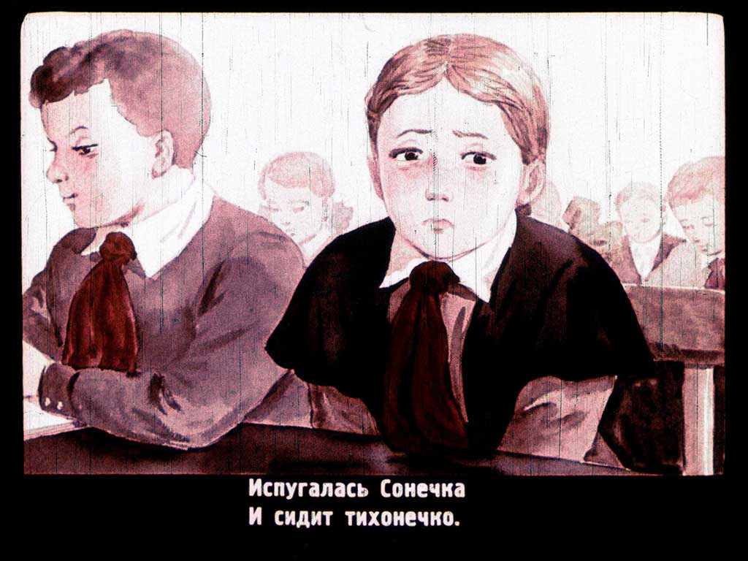

Slide 18
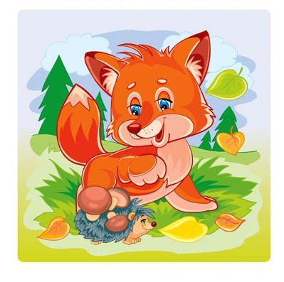
первоклассник
лисёнок

Slide 19
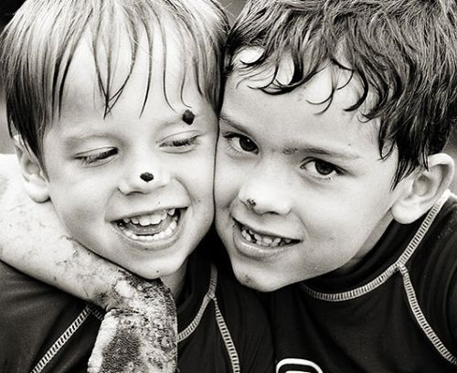
Кто настоящий товарищ?

Slide 20
«Ябедника на том свете
за язык вешают»
«Ябеда-корябеда, турецкий барабан, кто на нем играет, тот противный таракан»
«Бог любит праведника, а господин – ябедника».

Slide 21
А все-таки, каким же должен быть настоящий товарищ? Нам кажется, что настоящий друг никогда не станет защищать проступки и недостатки своего товарища. Он так должен сказать: «Я к тебе строг, потому что я твой друг, но в беде я тебя не оставлю».

Slide 22


Slide 23


Slide 24


Slide 25



